Slide 1
Platforma LearningApps

Slide 2
LearningApps.org to aplikacja Web 2.0 wspierająca uczenie się i nauczanie przy pomocy interaktywnych modułów. Zaletą platformy jest nieograniczony i bezpłatny dostęp oraz możliwość korzystania z interaktywnych ćwiczeń bezpośredniego z poziomu internetu.

Slide 4
Każdy, bez konieczności zakładania konta, może skorzystać z interaktywnych ćwiczeń (zakładka Przeglądaj aplikacje), których na platformie jest ponad 4 miliony. Wybrane ćwiczenia można udostępniać uczniom na licencji Creative Commons.

Slide 5
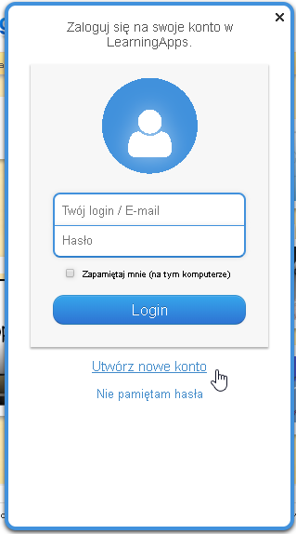
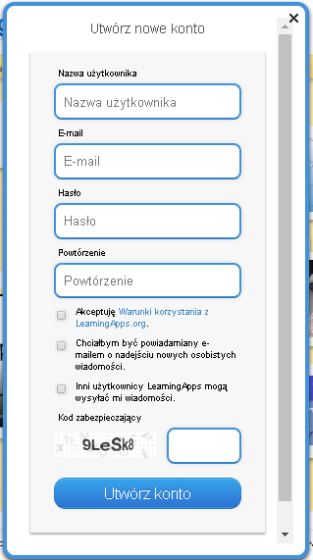
Zakładanie konta
W celu skorzystania ze wszystkich funkcjonalności platformy i tworzyć własne interaktywne ćwiczenia należy się zarejestrować i założyć konto użytkownika.

Slide 6
Nowe ćwiczenie interaktywne tworzy się zgodnie ze schematem przedstawionym na platformie LearningApps: czyli od pomysłu na ćwiczenie dla ucznia, poprzez wybór odpowiedniego szablonu i uzupełnienie go treścią, do zapisania ćwiczenia i udostępnienia go uczniom.

Slide 7
Schemat idei platformy LearningApps

Slide 8
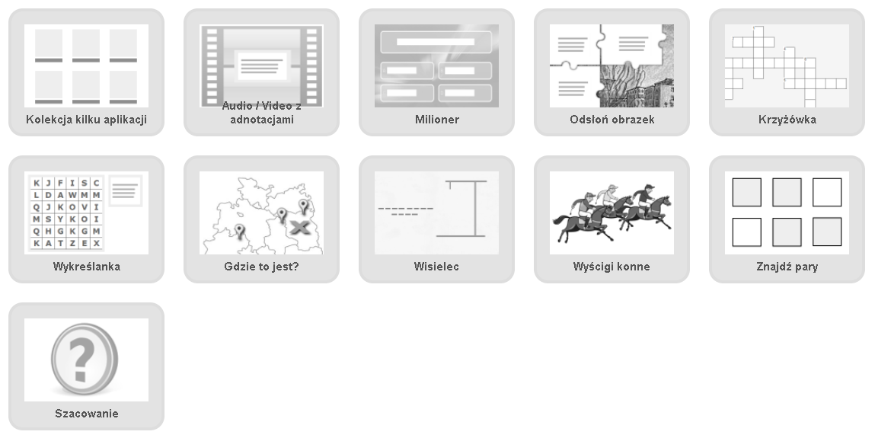
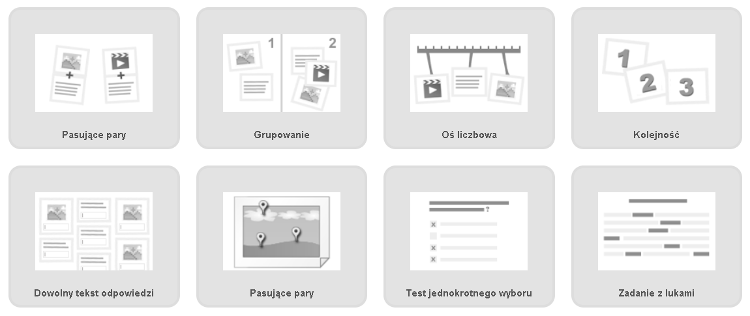
Szablony dostępne na platformie LearningApps
Tworzenie nowego ćwiczenia rozpoczynamy od wybrania szablonu, z dostępnych modułów interaktywnych na platformie.

Slide 9
Katalog dodatkowych narzędzi
Poza różnymi szablonami użytkownik ma również dostęp do dodatkowych narzędzi m.in. do planowania działań, uzyskiwania informacji zwrotniej i komunikacji. Narzędzia te nie są przedmiotem niniejszego opracowania.

Slide 10
Przykład modułu - Pasujące pary
Po wybraniu modułu pojawią się przykładowe ćwiczenia, które można przetestować. Z prawej strony znajduje się przycisk utwórz nową aplikację.
Użytkownik przechodzi do panelu edycyjnego i kolejno uzupełnia elementy:
Nazwa aplikacji – to nazwa tworzonego ćwiczenia.
Opis polecenia – to instrukcja dla gracza, który będzie rozwiązywał ćwiczenie. Opis jest niezbędny, dla poprawnego zrozumienia przez ucznia wykonywanego ćwiczenia.

Slide 11
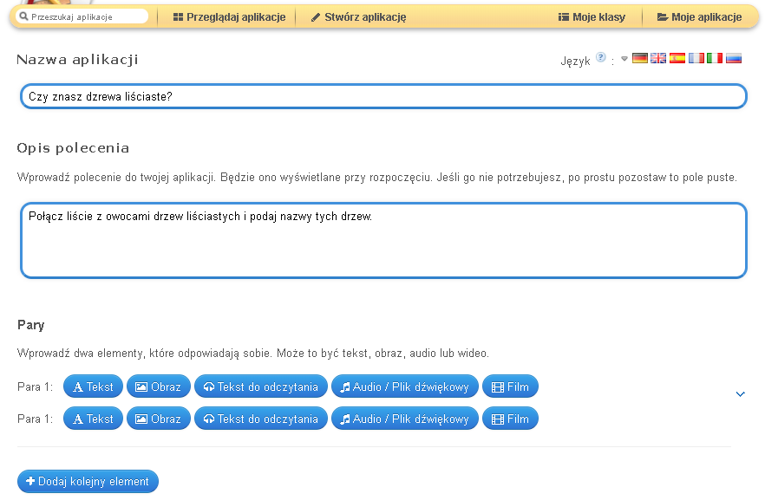
Przykład modułu - Pasujące pary

Slide 12
Informacje dotyczące wyboru obrazów do ćwiczeń
Zasada wyboru obrazów do ćwiczeń jest taka sama we wszystkich modułach. Po wybraniu polecenia Obraz uruchamia się okno źródła obrazu:
wyszukanie obrazu z archiwum Wikipedii,
wstawienie obrazu z adresu strony internetowej,
wstawienie obrazu z zasobów dysku lokalnego,
wybranie obrazu z ostatnio wykorzystywanych.

Slide 13
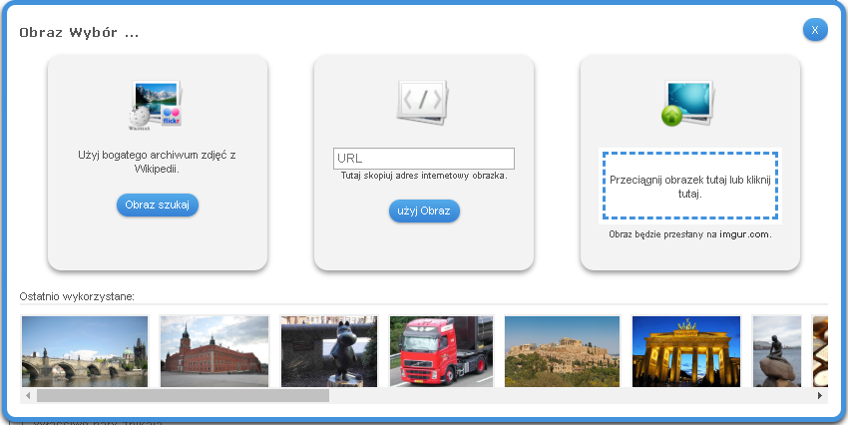
Informacje dotyczące wyboru obrazów do ćwiczeń

Slide 14
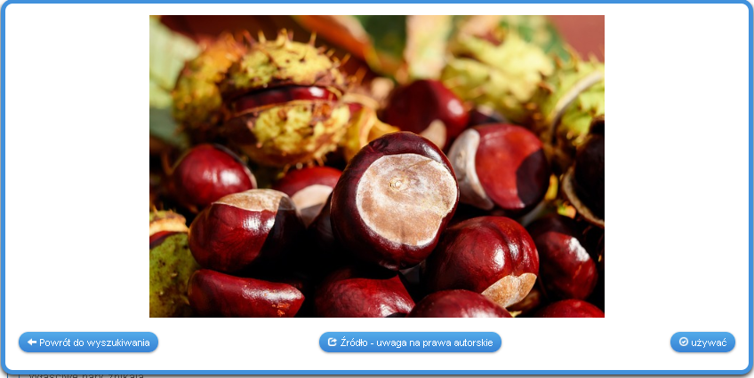
Wyszukiwanie obrazu z archiwum Wikipedii
Podczas wybierania obrazów należy pamiętać o zachowaniu praw autorskich. Po wybraniu wstawiania obrazu z archiwum Wikipedii należy sprawdzić źródło wstawiania.

Slide 15
Wyszukiwanie obrazu z archiwum Wikipedii
Aby sprawdzić, na jakiej licencji został udostępniony obraz, należy wybrać przycisk Źródło - uwaga na prawa autorskie. Użytkownik zostanie przekierowany na stronę, skąd pochodzi zdjęcie. Tutaj znajdują się wszystkie informacje dotyczące licencji.
W tym ćwiczeniu skorzystano z www.pixabay.com – popularnego portalu udostępniającego zdjęcia i obrazy na licencjach Creative Commons.

Slide 16
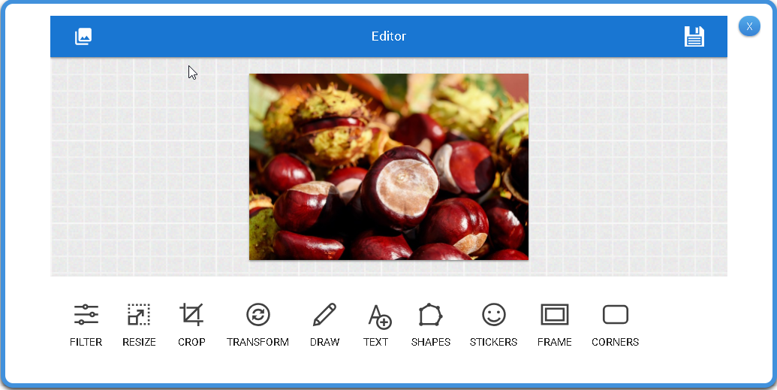
Edycja obrazu
Wybrany obraz można edytować w aplikacji LearningApps. Zakładka Wielkość informuje o rozmiarze obrazu natomiast zakładka Edytuj umożliwia jego edycję.

Slide 17
Przykład modułu - Pasujące pary
W szablonie, przy każdej parze, jest miejsce na podanie wskazówek lub podpowiedzi dla graczy

Slide 18
Przykład modułu - Pasujące pary
Użytkownik tworzy kolejne pary do ćwiczenia za pomocą przycisku Dodaj kolejny element.
Po zakończeniu należy uzupełnić pozostałe pola szablonu. Moduły interaktywne, w zależności od szablonu mają różne opcje. W trakcie tworzenia ćwiczeń należy się z nimi zapoznać i sprawdzić, jak działają.
W przypadku tego ćwiczenia użytkownik może zdecydować, czy odgadnięta para ma zniknąć z ekranu, czy pozostać.

Slide 19
Przykład modułu - Pasujące pary

Slide 20
Przykład modułu - Pasujące pary
Inną opcją w tym ćwiczeniu jest sposób wyświetlania połączonych par.

Slide 21
Przykład modułu - Pasujące pary
W każdym ćwiczeniu jest miejsce na informację zwrotną np. można pochwalić ucznia za pomyślne ukończenie zadania

Slide 22
Przykład modułu - Pasujące pary
W każdym module są również elementy pomocy. W tym miejscu można podpowiedzieć lub naprowadzić ucznia na właściwy tok rozumowania.

Slide 23
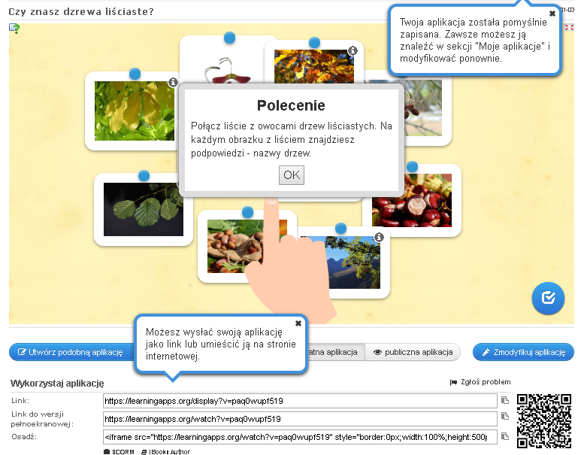
Po naciśnięciu przycisku Zobacz podgląd i zakończ autor ćwiczenia zobaczy efekty swojej pracy. Zawsze można wrócić do edycji zadania wybierając przycisk Zmodyfikuj aplikację.

Slide 24
Przykład modułu - Pasujące pary
Ostatni krok to decyzja czy aplikacja ma być publiczna czy prywatna. Jeśli użytkownik wybierze przycisk publiczna aplikacja musi uzupełnić tabelkę, dzięki której utworzona aplikacja znajdzie się w odpowiedniej kategorii tematycznej.

Slide 25
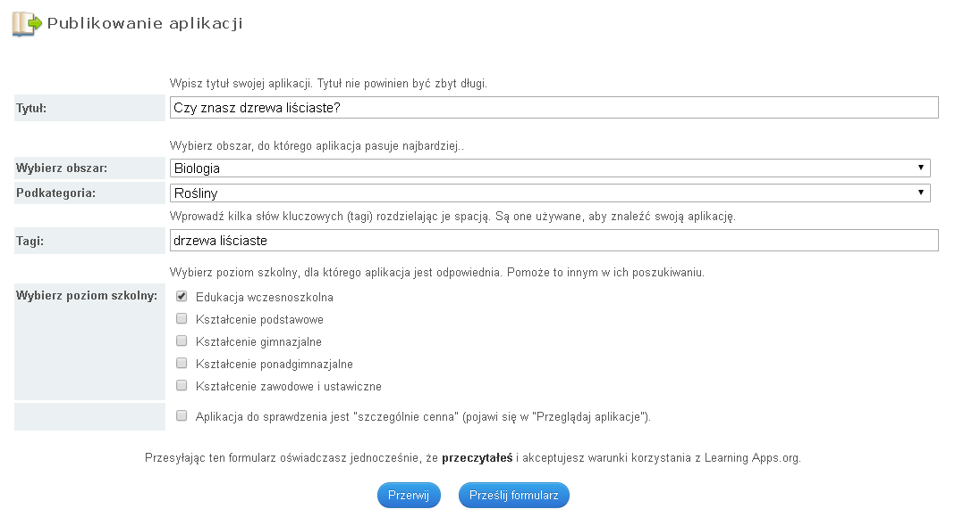
Przykład modułu - Pasujące pary

Slide 26
Przykład modułu - Pasujące pary
Pod aplikacją znajdują się ważne dane, dzięki którym uczniowie bez trudu do niej trafią. Są to: link do aplikacji i link do wersji pełnoekranowej oraz kod QR za pomocą którego uczeń dostanie się do ćwiczenia na urządzeniu mobilnym.
W tym miejscu znajduje się również kod embed, który po wklejeniu do kodu strony internetowej (np. szkolnej strony internetowej) wyświetli utworzone ćwiczenie bezpośrednio na tej stronie.

Slide 27
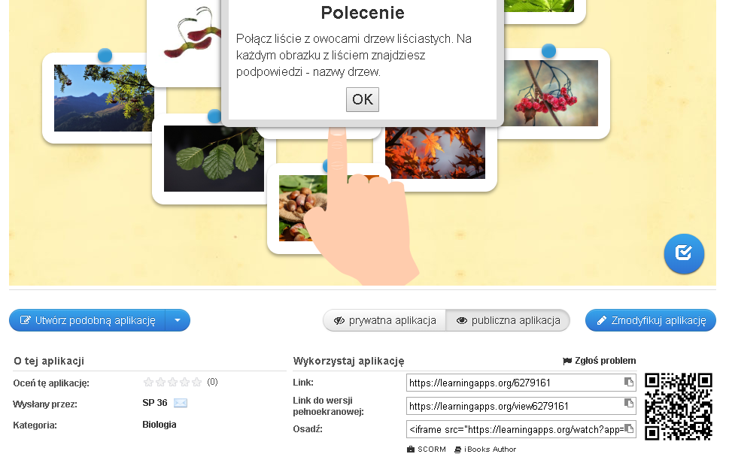
Przykład modułu - Pasujące pary

Slide 28
Przykład modułu - Pasujące pary
Tak utworzone ćwiczenie jest gotowe do wykorzystania. Wystarczy podać uczniom link w dowolnej formie opisanej powyżej.
Każdy użytkownik, po zalogowaniu na swoje konto ma dostęp do swoich aplikacji.

